Slide 1
Муниципальное бюджетное дошкольное образовательное учреждение
детский сад «Олененок»
Развитие речи
«Мой город. Моя страна»
«Мы очень любим свой поселок»
Составила: Васильева Анна Александровна
Воспитатель

Slide 2
Ребята, я пришла сегодня к вам не одна, а с маленьким другом.
- Постарайтесь отгадать, кто же это:
Поскорее мне скажите, Что за мяч из мягких нитей? Он похож на колобок, с длинным хвостиком … (Воспитатель берет его в руки, прикладывает к уху…)
— Клубочек хочет поздороваться и познакомиться с каждым из вас. Будем передавать клубочек со словами приветствия и называя свое имя, фамилию.
— Сегодня мы снова отправимся путешествовать по нашему родному посёлку. Как называется наш поселок?
- А поможет нам в этом наш волшебный клубочек. Он будет задавать вам вопросы, а вы отвечать.

Slide 3
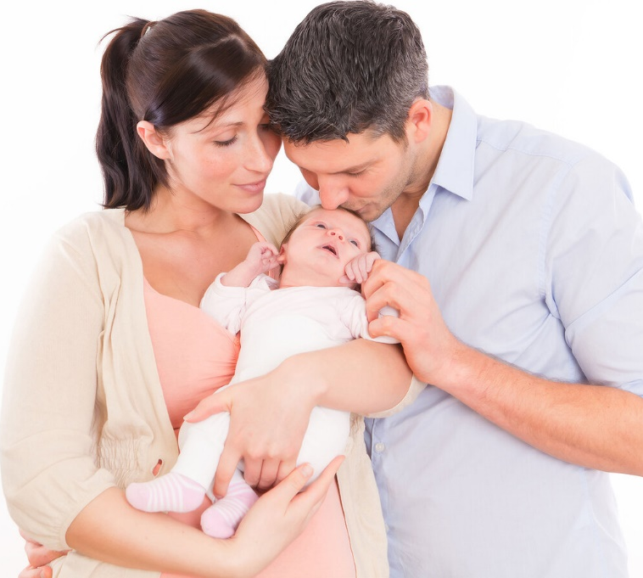
Ребята, вы все сейчас называли свою фамилию, имя
- Я сейчас буду давать клубок и у кого он окажется будет отвечать на вопросы.
- Кто же дал вам имя, отчество и фамилию? (Родители) - А когда родители дали вам имя, отчество и фамилию? (Когда мы родились)
- Правильно. Каждая семья, каждый человек отмечает свои семейные и личные праздники.
- Какой же из них самый главный? (День рождения)
- День рождения может быть не только у человека.
— У кого еще может быть день рождения? (Ответы детей)
— Свой день есть и у книги, игрушки, дома и даже у целого города. Городам, как и людям, дают «имена», горожане отмечают их дни рождения.

Slide 4
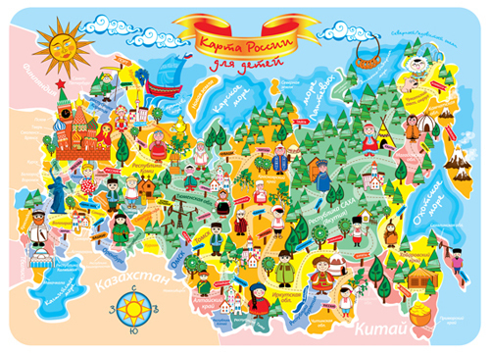
- Ребята, скажите мне, как называется место, где человек родился и вырос? (Россия, Родина)
-Что означают слова Родина? (Родина – это страна, в которой мы живем).
-А вы слышали, иногда говорят «Малая Родина»? Как вы думаете, что это за место? (это место, где человек
родился и
вырос).

Slide 5
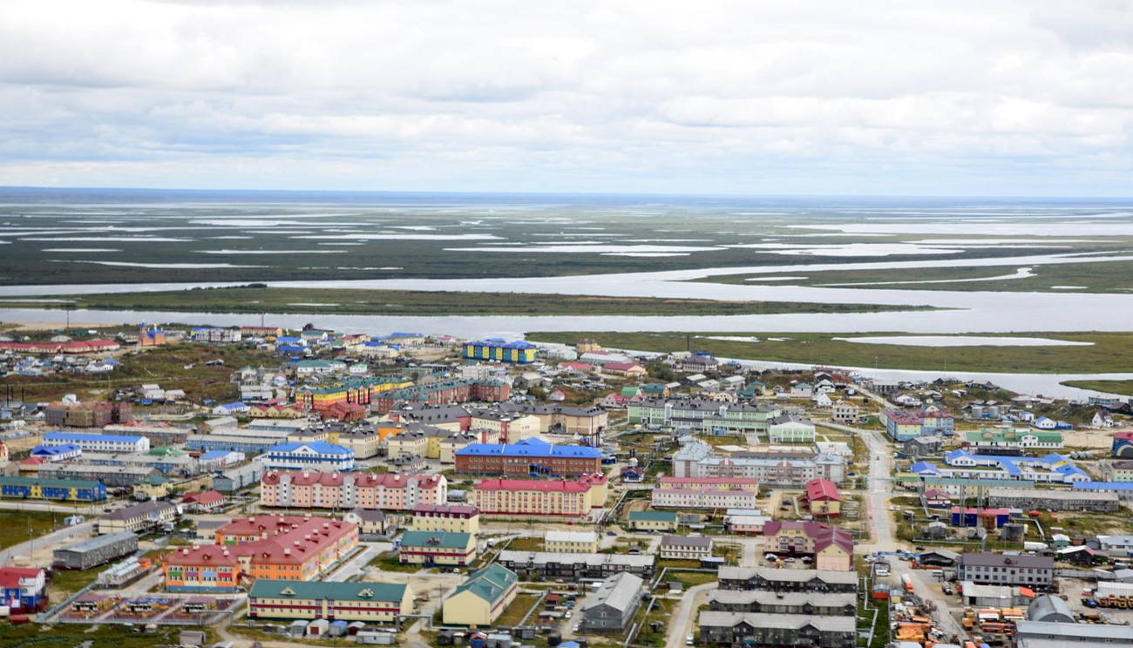
- Назовите вашу малую Родину.
- Как называются жители нашего поселка? .

Slide 6
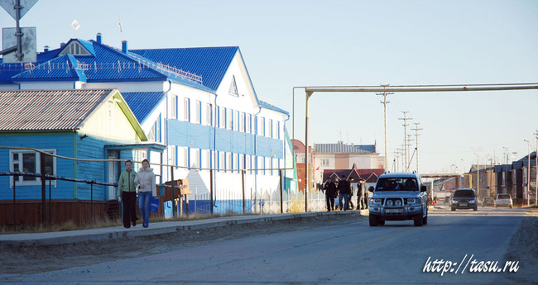
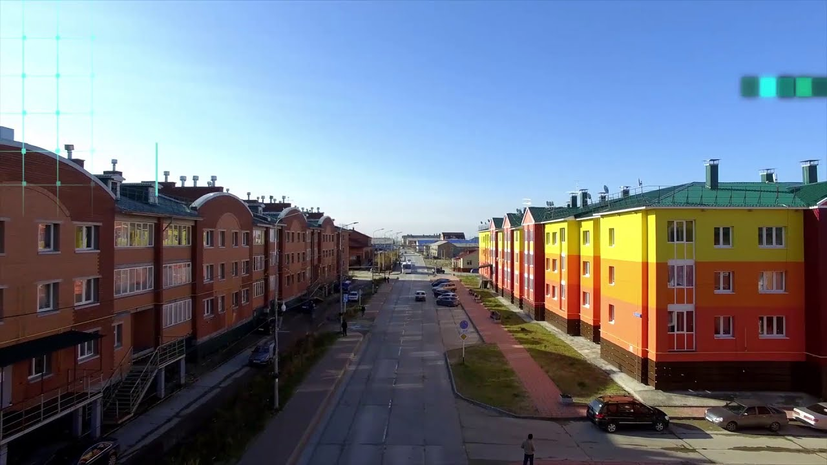
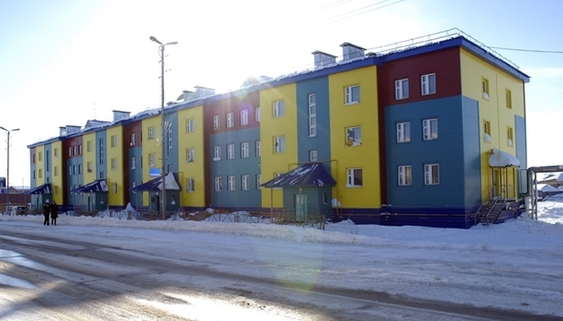
Игра «Улицы города»
Ребята, у нас в посёлке много улиц, давайте вспомним их названия. Мы будем передавать друг другу клубочек и называть улицы на которых вы живёте.

Slide 7
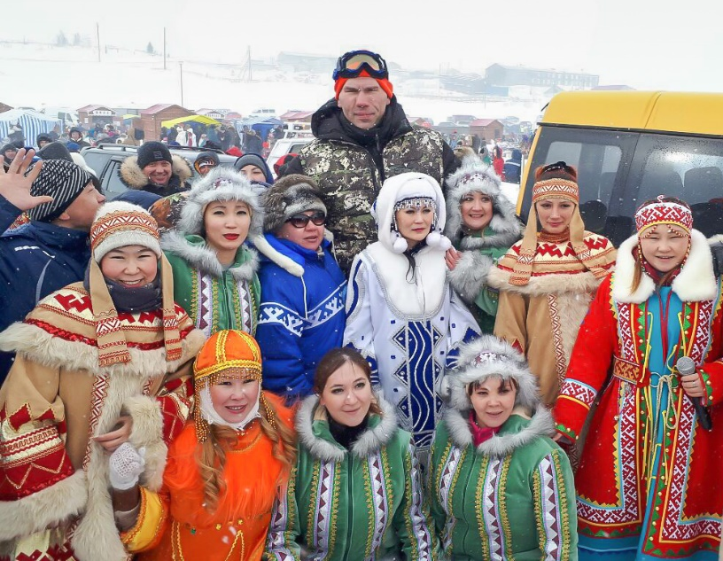
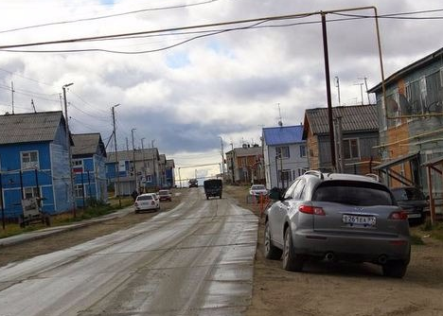
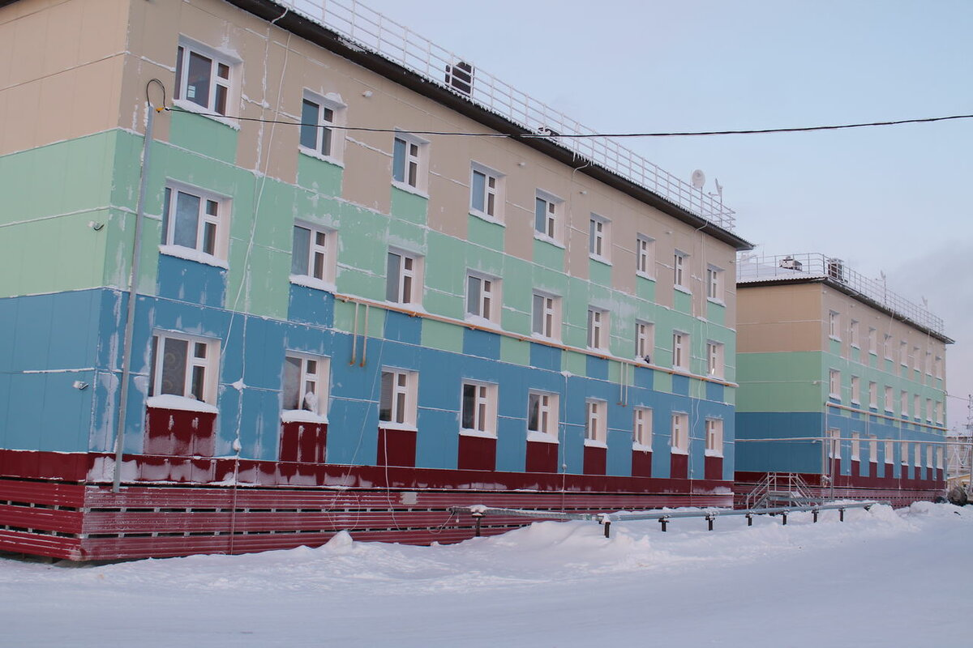
Игра «Доскажи словечко»
Дети делятся на две команды и подбирают слова-определения к словам, предложенным воспитателем.
Улицы какие? ... (Шумные, многолюдные, широкие, узкие, длинные, красивые, сверкающие, праздничные и т. д.)
Дома какие?.. (Многоэтажные, жилые, деревянные, панельные, кирпичные, высокие, низкие, разноцветные, новые и т. д.)
Жители поселка какие?.. (Трудолюбивые, разные, заботливые, внимательные, неугомонные, воспитанные, молодые и т. д.)

Slide 8
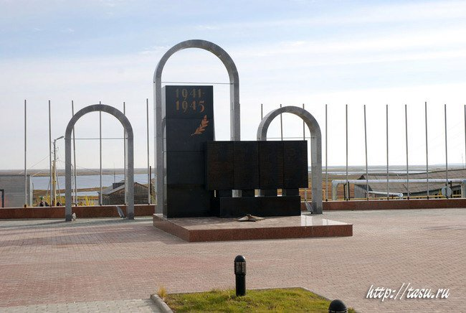
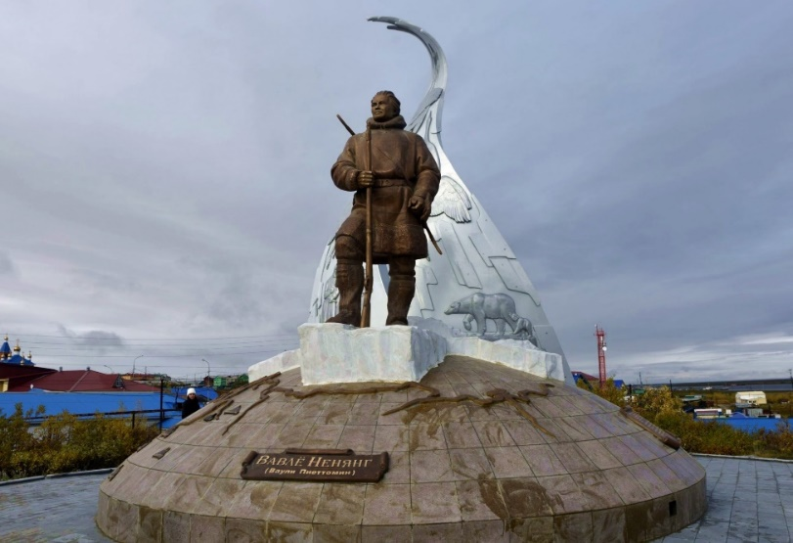
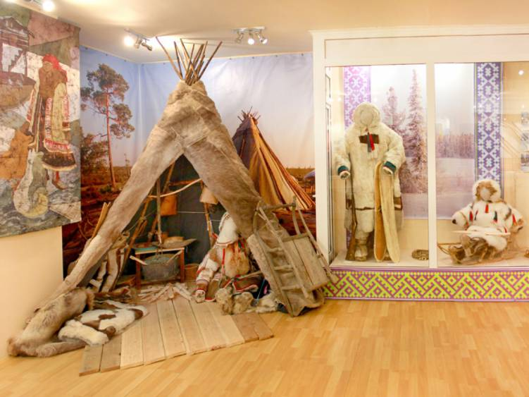
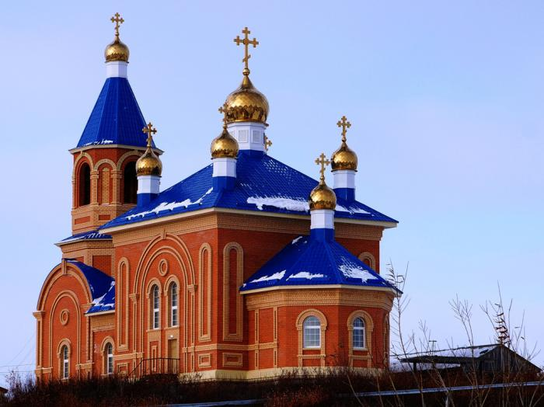
«Экскурсия» по поселку»
— Ребята, я буду вашим экскурсоводом, покажу вам разные здания нашего поселка
На экскурсию мы едем, поселок свой узнать хотим.
Вдоль по улицам проедем и в окошко поглядим. (3-4 раза)
Стоп. Смотрите прямо, что же это перед нами?

Slide 9
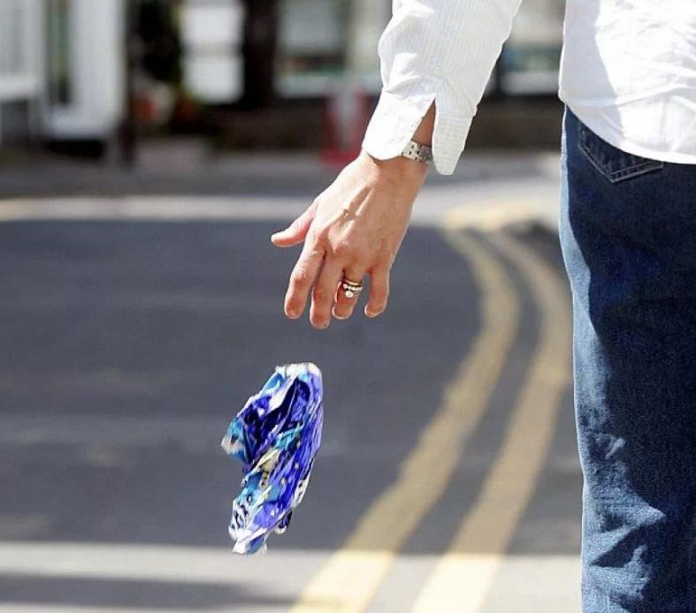
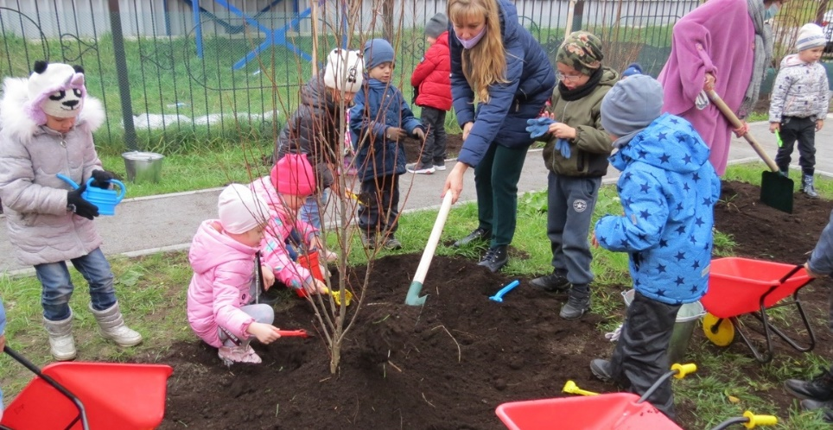
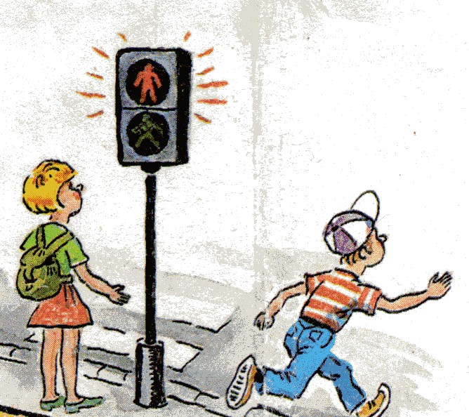
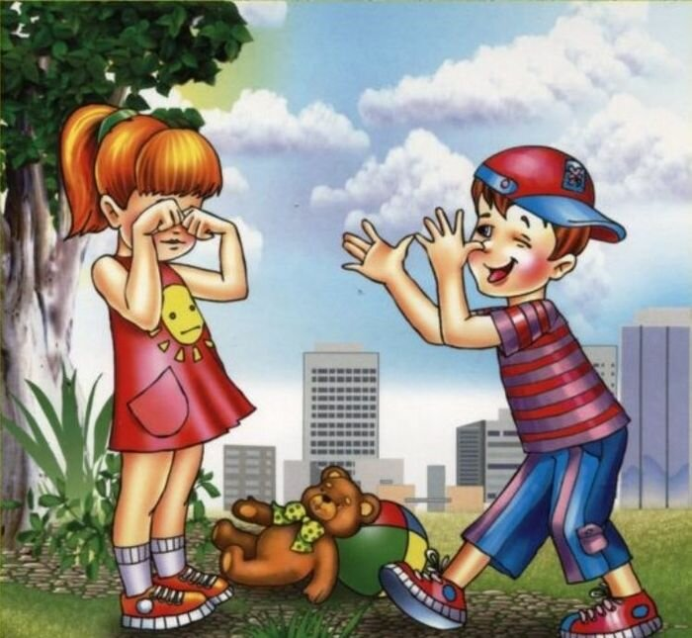
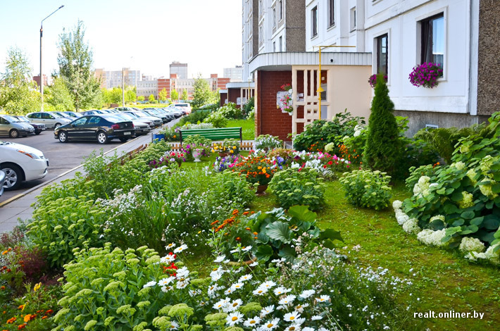
Игра «Да-да, нет-нет»
(если высказывание правильное, дети должны кивать головой и говорить «да-да», если ошибочное - топать и говорить «нет-нет»)
Можно переходить улицу на красный свет.
Можно сажать деревья и цветы во дворе
Можно бросать обертки от конфет на тротуар
Можно любоваться цветущей клумбой-
Можно ходить по газону.
Можно кричать на улице.
Можно быть вежливыми друг к другу.

Slide 10
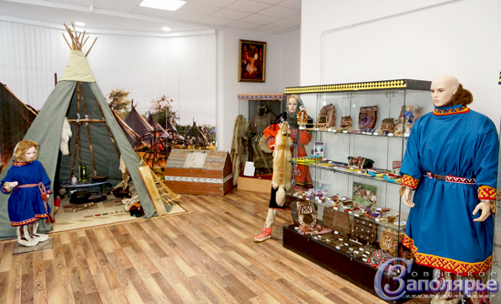
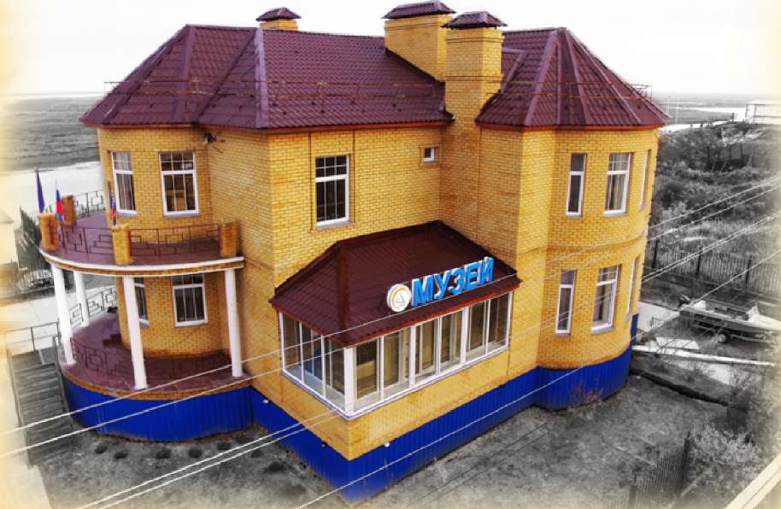
В нём есть картины удивительные, Картины редкие и восхитительные. Но покупать их не позволят. Не потому, что много стоят. Ведь это клад страны моей, Не магазин здесь, а…

Slide 11
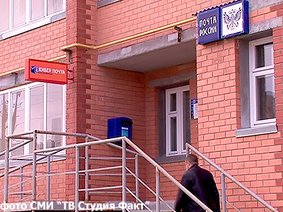
Здесь можно опустить письмо, Отправить телеграмму. По телефону позвонить В командировку маме. Ты можешь здесь купить конверт Послать посылку срочно. Всем передать большой привет Ведь это здание- …

Slide 12
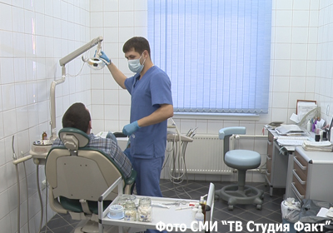
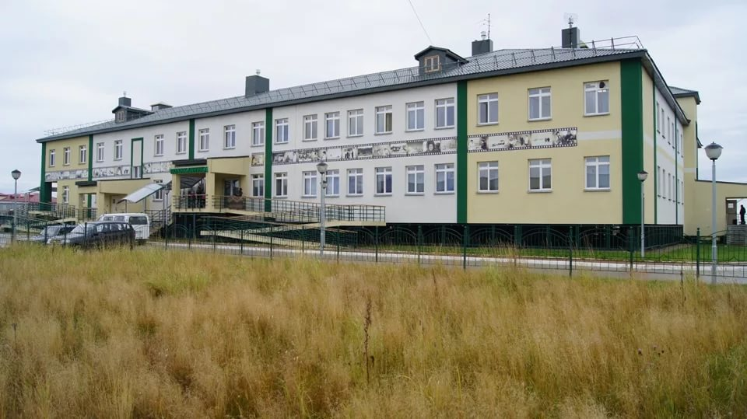
Люди в белом, не скучают, Не сидят без дела, Курс леченья назначают Эти люди в белом. Если кто- то заболел Все идут лечиться В городскую, областную, Детскую…

Slide 13
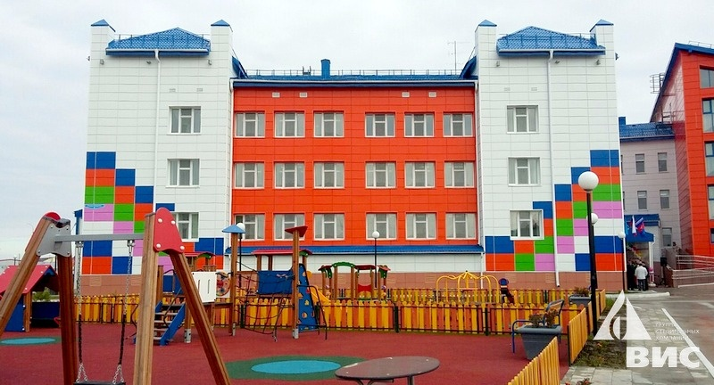
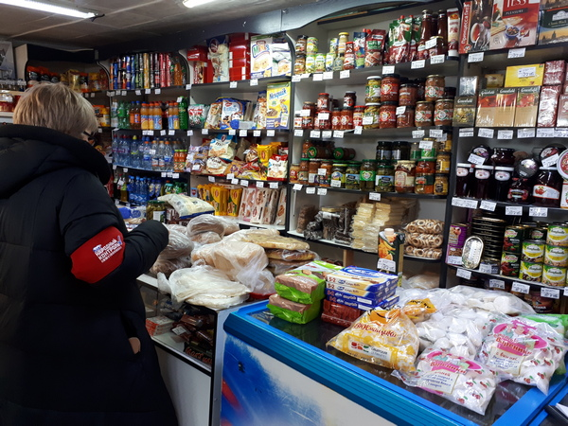
Если холодильник пуст, Кушать если нечего, Нет ни хлеба, ни капусты, Масла нет и гречки. Ты сюда входи скорей И бери корзину, Покупай, что повкуснее В нашем…
Это что за чудный дом? Сто детишек в доме том, Дом детишкам очень рад. Что же это?…

Slide 14
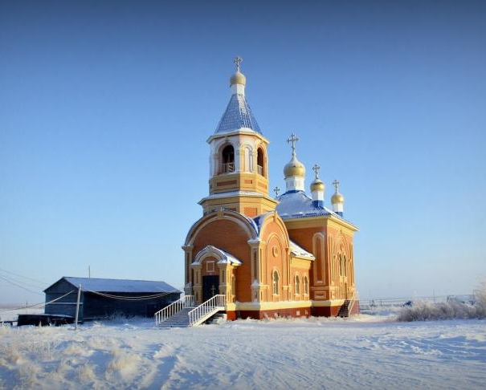
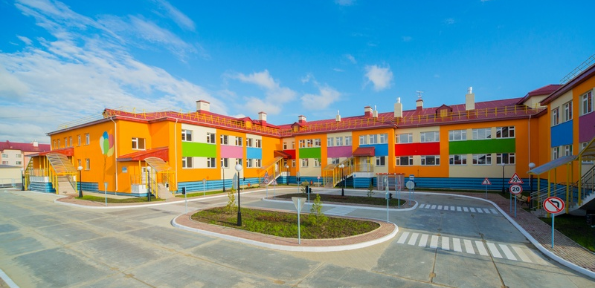
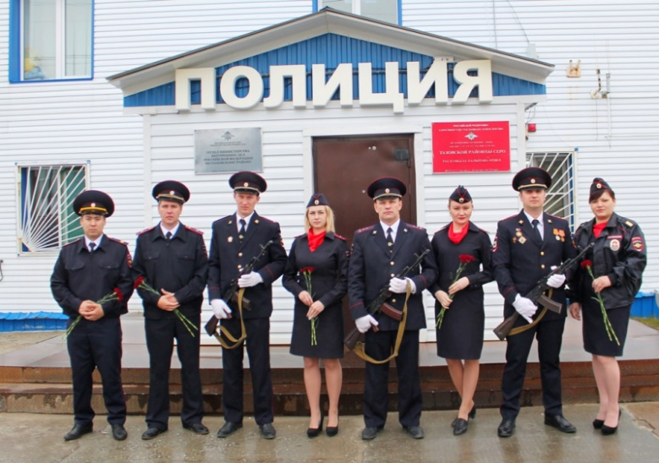
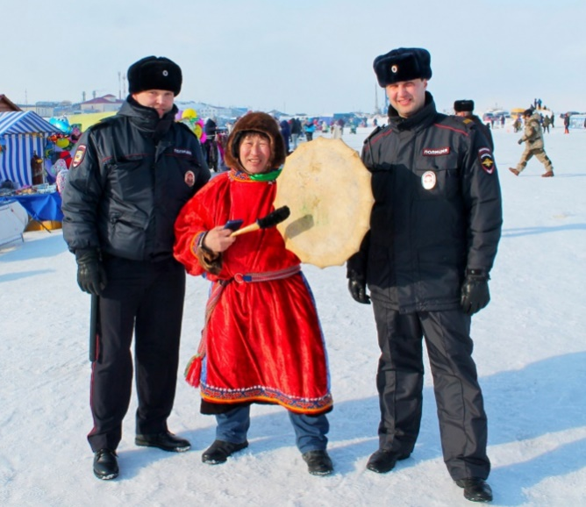
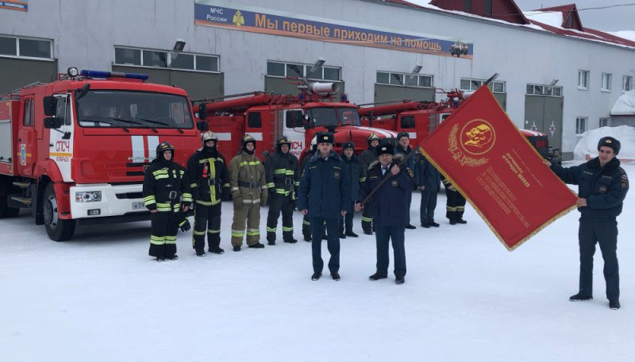
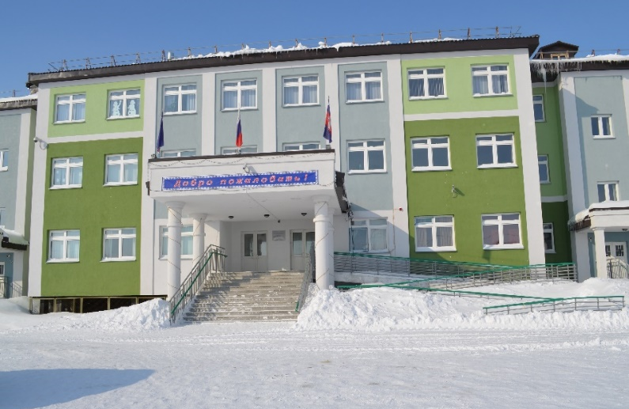
Игра «Расскажи про наш поселок, что в нем есть?»

Slide 15
Рефлексия
Наше путешествие подошло к концу
- Ребята, где мы с вами были?
- Как называется наш Поселок?

